Slide 1
Обработка ошибок и исключения

Slide 2
Типы ошибок
Ошибки программирования (Software Errors)
Ошибки, связанные с нехваткой или недоступностью ресурсов (Run-Time Errors)

Slide 3
Традиционная обработка ошибок
завершить программу
возвратить значение, трактуемое как "ошибка"
возвратить нормальное значение и оставить программу в неопределенном состоянии
вызвать функцию, заданную для реакции на такую ошибку

Slide 4
Традиционная обработка ошибок
Assert
#include <cassert>
макрос, который используется для проверки условий, считаемых истинными во время выполнения программы.
Если условие оценивается как ложное (false), программа завершает выполнение с выдачей сообщения об ошибке.
Обычно эта техника используется только для отладки, чтобы отследить возможные проблемные места в программе.

Slide 5
Завершение программы
#include <cassert>
int Stack::pop()
{
assert( head != 0 );
Node* temp = head;
head = head->next;
int val = temp->val;
delete temp;
return temp->val;
}
stack_assert: simple_stack.cpp:61:
int Stack::pop (): Assertion ‘head!= 0’ failed.
Abort (core dumped)

Slide 6
Возвратить значение «ошибка»
int Stack::pop()
{
if( head == 0 )
return -1;
Node* temp = head;
head = head->next;
int val = temp->val;
delete temp;
return temp->val;
}

Slide 7
Возвратить значение «ошибка»
enum StackState { OK, UNDERFLOW, OVERFLOW };
int Stack::pop (StackState *err)
{
if( head == 0 ) {
err = UNDERFLOW;
return -1;
}
Node* temp = head;
head = head->next;
int val = temp->val;
delete temp;
return val;
}
StackState Stack::pop (int *val)
{
if( head == 0 )
return UNDERFLOW;
Node* temp = head;
head = head->next;
* val = temp->val;
delete temp;
return OK;
}

Slide 8
Оставить программу в ненормальном состоянии
enum StackState { OK, UNDERFLOW, OVERFLOW }state;
int Stack::pop ()
{
if( head == 0 ){
state = UNDERFLOW;
return -1;
}
Node* temp = head;
head = head->next;
int val = temp->val;
delete temp;
err = OK;
return val;
}
int main()
{
Stack stack;
int c = stack.pop();
if (state != OK) {
// обработка ошибки
}
else {
// OK
}
}

Slide 9
Вызвать функцию обработки ошибки
У функции обработки ошибок есть только три первые альтернативы, как обрабатывать ошибку

Slide 10
Проблема обработки ошибок
Разработчик кода
Пользователь кода
Способен обнаружить динамические ошибки
Не знает, какой должна быть реакция на них
Знает, как написать реакцию на ошибки
Не способен обнаружить ошибки
Решение
Особые ситуации или исключения

Slide 11
Исключения
Генерация сообщения об ошибке (throw)
Перехват этих сообщений (catch)
В программе может одновременно существовать только одно исключение

Slide 12
Синтаксис
try
{
…
throw Exception; //«выбрасываем» исключения
}
catch(Exception) //«перехватываем» исключения
{
…
}

Slide 13
Исключения в деструкторах
Если в деструкторе выбрасывается исключение, то нужна предварительная проверка на уже существующее исключение
std::uncaught_exception() - возвращает true, если созданное исключение в настоящий момент обрабатывается.
Функция срабатывает после вычисления выражения throw и до завершения инициализации объявления исключения в соответствующем обработчике или вызова функции unexpected в результате выражения throw. В частности, uncaught_exception вернёт true при вызове из деструктора, который вызывается во время очистки исключения.
Vector::~Vector()
{
if(!uncaught_exception())
throw Exception ex;
}

Slide 14
Группировка исключений
class Exception {};
class VectorError: public Exception {};
class Overflow: public VectorError{};
class WrongSize: public VectorError{};
class StackError: public Exception {};
class Underflow: public StackError{};

Slide 15
Повторная генерация исключений
void f()
{
try {
// ...
throw Underflow();
}
catch (Exception& re) {
if ( canHandleItCompletely(re) ) {
// обработка исключения в функции
return;
}
else {
doWhatYouCanDo(re);
throw;
}
}
}

Slide 16
Повторная генерация исключений
void g()
{
try {
f();
}
catch (StackError& re) {
// обработка stack error
}
catch (VectorError& re) {
// обработка vector error
}
}

Slide 17
Перехват исключений
try {
}
catch (Overflow& re) {
}
catch (VectorError& re) {
}
catch (Exception& re) {
}
catch (...) {
}

Slide 18
Перехват исключений
try {
}
catch (...) {
}
catch (Exception& re) {
}
catch (VectorError& re) {
}
catch (Overflow& re) {
}

Slide 19
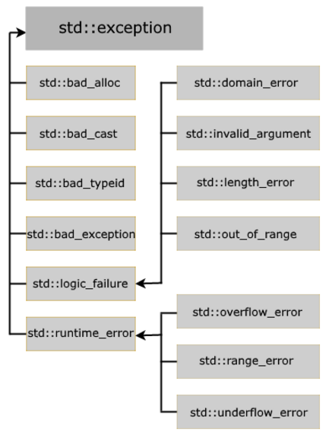
Встроенные типы исключений
Файлы:
exception
stdexcept

Slide 20
Конец

